Slide 1
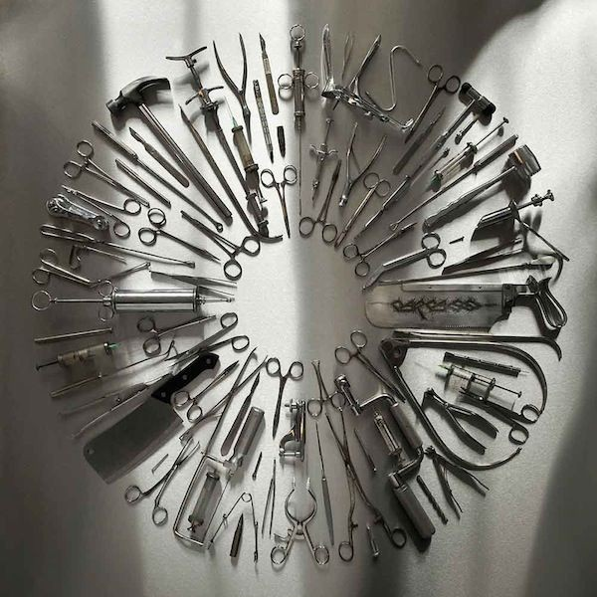
Instrumentations

Slide 2
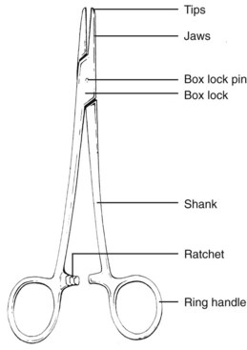
The basic part of an articulating instrument include
Tips are straight or curved (curved to aiding visibility)
Jaws are traumatic or atraumatic or serrated with teeth
Box lock and pin انها مفصل الاداة وفشلها يودي الى تحديد عمر الاداة
Shank يحدد طول الاداة ..... زيادة طول الاداة يعني انها تستعمل في تجاويف الجسم
Ratchet هي اسنان متداخلة تبقي فكي الاداة مغلقة مثلا لسد النزف او لمسك الابرة اثناء الخياطة
Ring and handle فائدتها هي السيطرة على الاداة اثناء الاستعمال مسكة الجراح للاداة تحدد فعاليته وكفائته

Slide 3
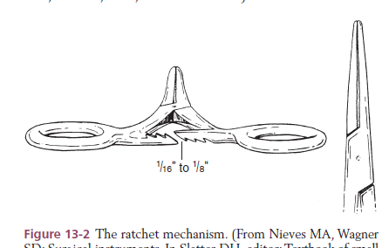

Slide 4
We are going to study
Cutting instruments: scalpel, scissors, rongeurs, and periosteal elevator
Bone cutting instruments: chisels, osteotomes, gouges, saws, bone-cutting forceps, curettes, and trephines
grasping instruments, including needle holders,crushing and noncrushing tissue forceps, hemostatic forceps, thumb forceps, towel clamps, and bone-holding forceps;
retractors, hand-held and self-retaining
suction tips,
miscellaneous instruments

Slide 5
Scalpel
المقابض handles الأكثر استعمالا في الجراحة هي مقبض رقم 4 و مقبض رقم 3
مقبض رقم 4 يتلاءم مع الشفرات bladesرقم 20 ال رقم 25
مقبض رقم 3 يتلاءم مع الشفرات 10, 11, 12, و 15
Rounded Beaver scalpel هو مشرط لجراحة العيون ويتلائم مع شفرات بيفر المختلفة الاشكال
Scalpel incision produces less trauma than do scissor incision

Slide 6
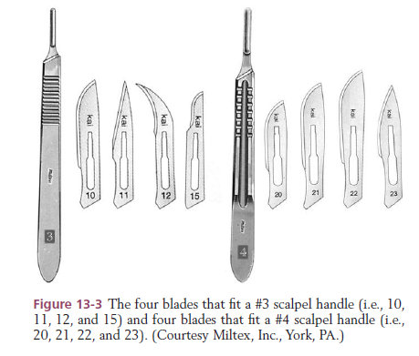

Slide 7
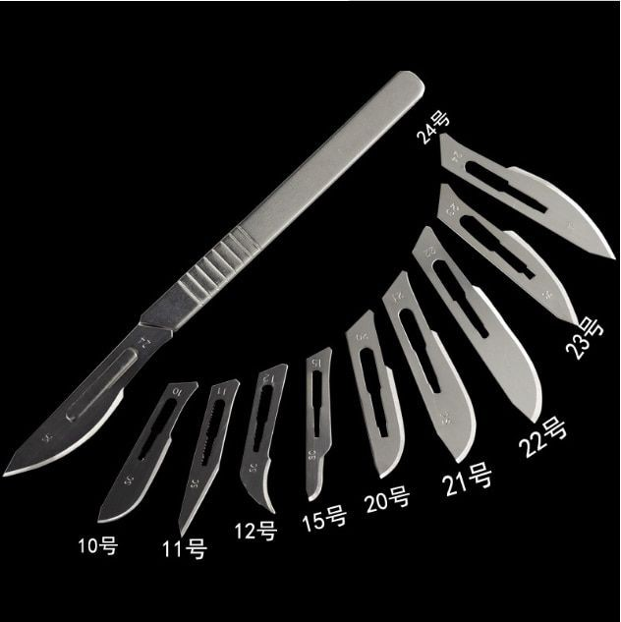

Slide 8
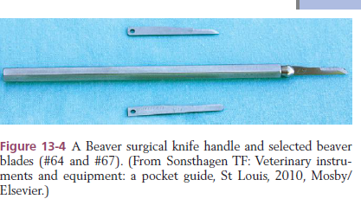

Slide 9
Scissors
يوجد بمختلف الاحجام والاشكال
Scissors may be classified by
their point type (sharp-sharp, sharp- blunt, and blunt-blunt)
blade shape (straight and curved)
cutting edge type (plain and serrated)
curved scissors متعدد الاستعمالات ويساعد على الوضوح visibility في العمل
serrated cutting edge help prevent slippage on latex رخو (ex. Eyelids) or dens (ex cartilage)

Slide 10
انواع المقصات الجراحية الاكثر استعمالا في العمليات الجراحية
مقص ميتزنباوم Metzenbaum scissor له شفرات رفيعة ودقيقة تقارب ربع الطول الكلي للأداة. يتم استخدامه على الأنسجة الحساسة مثل الأنسجة تحت الجلد
مقص مايوMyo scissor له نصل سميك يقارب ثلث طوله. يستخدم على الأنسجة الأكثر كثافة على سبيل المثال اللفافة
للمقص العام أو التشغيلي utility or operating scissor شفرة مستقيمة بأطراف حادة وعمياء. غالبًا ما يتم الاحتفاظ بها للاستخدام على الأشياء غير الحية (مثل مواد الخياطة أو الضمادات).

Slide 11
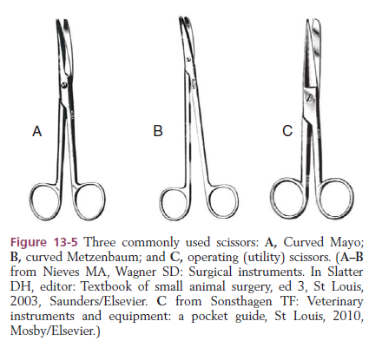

Slide 12
مقصات خاصة specialized succors :
مقص غضروف مارتن Martin cartilage scissors ذو شفرات خشنة ذات حواف مسننة لقطع الأنسجة الكثيفة (على سبيل المثال ، أثناء عمليات الاذن)
مقص بوت سميث Potts-Smith scissors بشفرات بزاوية مختلفة لعمليات القلب والأوعية الدموية
مقص بضع الوتر tenotomy scissors ، والذي يحتوي على حلقات للمسك ring handled (على سبيل المثال ، Stevens) أو نابض spring (على سبيل المثال ، Wescott) لعمليات العيون
للمقصات السلكية Wire scissors لها شفرات مسننة قصيرة وتستخدم لقطع الأسلاك stainless steel wire ، عادة أثناء عمليات تثبيت العظام.

Slide 13
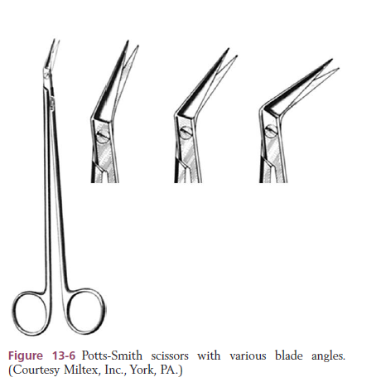
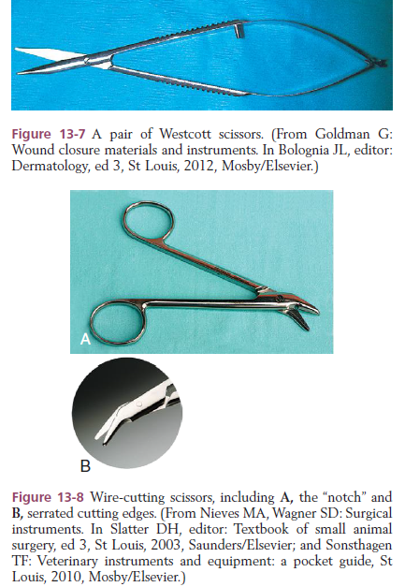

Slide 14
Rongeurs
Rongeurs عبارة عن ملقط ذو فك على شكل كوبين متقابلين.
يتم استخدامها في إجراءات جراحة الأعصاب وجراحة العظام لإزالة قطع العظام لكشف التراكيب التي تغطيها العظام ، أو لتحضير العظام للتطعيم grafting، أو لإعادة تشكيل نهايات العظام.
ربما هي single or double action

Slide 15
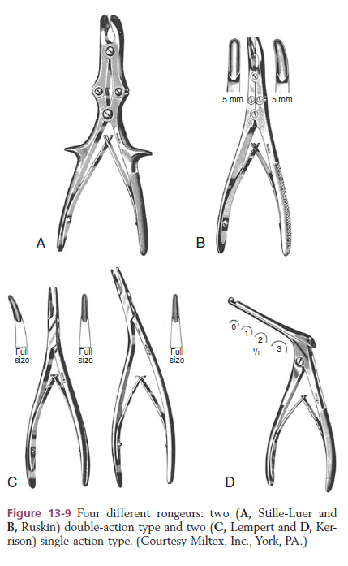

Slide 16
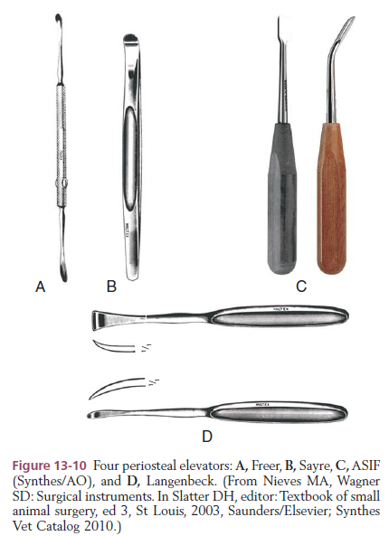
Periosteal elevators
مفيدة في عكس العضلات والأنسجة الرخوة الأخرى من العظام. وتشمل الأمثلة Freer و Sayre ، كلاهما ذات النهايتين ، رافعات ASIF (Synthes / AO) ورافعات Langenbeck أحادية الطرف

Slide 17
أدوات قطع العظام
A chisel is beveled on one side ازميل يستعمل مع مطرقة
osteotomes are double beveled يستعمل مع مطرقة
Gouges and manual saws يتم استخدام الازميل والمناشير اليدوية بشكل أقل شيوعًا وتستخدم لإعادة تشكيل أو قطع العظام.
Manual saws used in veterinary surgery include the hobby saw and the Gigli wire saw
تُستخدم المناشير القوية (المتذبذبة) Power (oscillating) saws بشكل شائع في العديد من عمليات استئصال عظم الفخذ الرأسي والرقبة) والعمليات على الأنسجة الرخوة (على سبيل المثال ، فتح القص)
Bone-cutting forceps
المكحت Curettes ، المتوفرة بأحجام وأشكال مختلفة ، في الزاوية لها نهاية مقعرة تُستخدم لإزالة العظام أو الأنسجة الرخوة على سبيل المثال ، حصاد العظم ألإسفنجي ، قطع العظم الفقاعيbulla osteotomy)
Trephines تحتوي على مقابض على شكل حرف T ، وشفرة قطع أسطوانية ، وغالبًا ما يكون مسمار نحيف مركزي لإزالة العظام من الاسطوانة. وقد تم استخدام Trephines للحصول على عينات من العظام لأخذ الخزعة وللدخول الأولي إلى التجاويف العظمية.

Slide 18
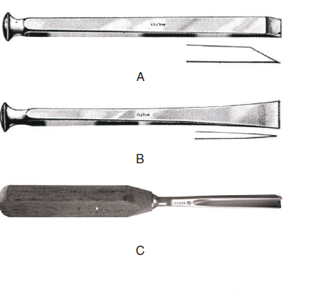
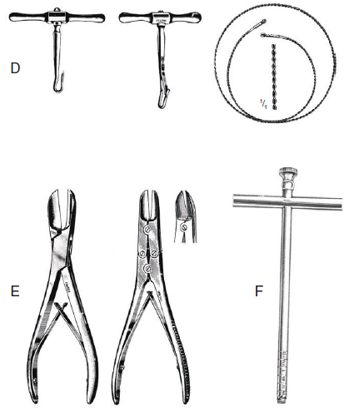


Slide 19
Grasping Instruments
include needle holders and tissue forceps (crushing, noncrushing, hemostatic, thumb, towel clamps, and bone-holding forceps).
بما في ذلك حاملات الإبر وملاقط الأنسجة (ملاقط السحق ، وعدم السحق ، وقاطع النزف ، والإبهام ، ومشابك المناشف ، وملاقط العظام).
الاستثناء هو مشبك المنشفة towel clamp ، والذي يمكن استخدامه على الأشياء الجامدة (على سبيل المثال ، المناشف الرباعية الشكل) أو الأنسجة (على سبيل المثال ، للمساعدة في إغلاق جروح تحت الشد).

Slide 20
Holders حامل الإبرة
إن فكي حامل الإبرة قصيران وغالبًا ما تحتوي على أخاديد متداخلة بشكل متقاطع على السطح بهدف الحد من التواء الإبرة ودورانها، مما يسمح للجراح بالتحكم الدقيق في مرور الإبرة عبر الأنسجة.
Needle holders used frequently in veterinary surgery include Mayo-Hegar and Olsen-Hegar (تركيبة حامل إبرة ومقص) يكون له عمر أقصر من حاملات الإبر الأخرى
بعض حوامل إبر العيون (مثل (Castroviejo) مجهزة بمقابض سبرنك تلتقط أو تفتح بضغط خفيف

Slide 21
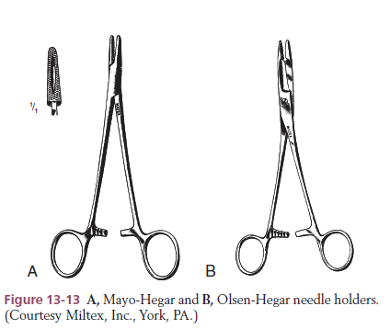

Slide 22
Tissue Forceps ملقط الأنسجة
تسننات فك الملقط تحدد استخدامه. الملقط ذو التسننات العرضية (على سبيل المثال ، ملقط Crile) مصمم لاستخدامه بطريقة لقط الأطراف tip clamping fashion؛ الملقط ذو تسننات طولية (على سبيل المثال ، ملقط Rochester Carmalt) يتم استخدامها بطريقة لقط الفك jaw-clamping fashion
Types of forceps presented include
crushing tissue forceps,
noncrushing tissue forceps,
hemostatic forceps,
thumb forceps,
towel clamps,
bone-holding forceps.

Slide 23
crushing tissue forceps
Examples include
Right-angle forceps ، يفتقر إلى قفل ratchet lock ويستخدم في أغلب الأحيان لعزل الأنسجة ، خاصة عند عزل الأوعية مثل patent ductus arteriosus
Babcock و Allis tissue forceps و Ochsner-Kocher forceps تستخدم لامساك الانسجة .
Allis tissue forceps و Ochsner-Kocher forcep يحتويان على أسنان عند أطرافهما مما يساعد على منع انزلاق الأداة
لتقليل ضرر الأنسجة، يجب استخدام ملقط الأنسجة لمسك الأنسجة المحددة للاستئصال فقط.
Noncrushing tissue forceps include Doyen intestinal forceps, لها فكوك رفيعة منحنية قليلاً مع أخاديد طولية دقيقة. الفكوك ذات أطوال مختلفة وقد تكون مستقيمة أو منحنية في التكوين

Slide 24
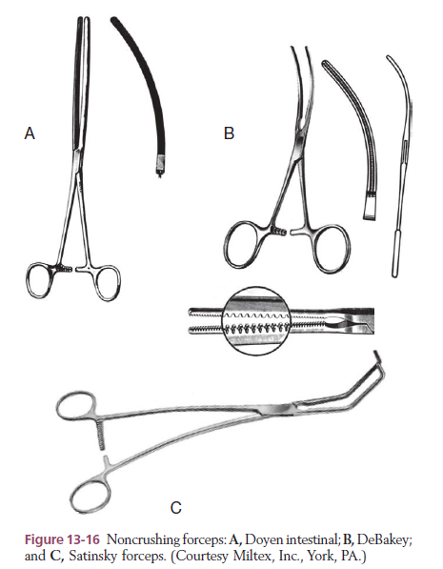

Slide 25
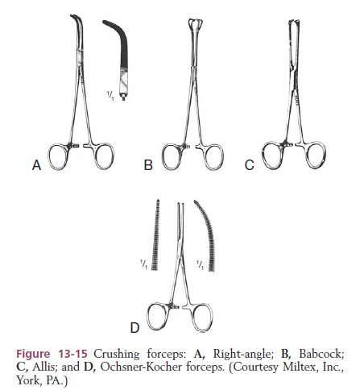

Slide 26
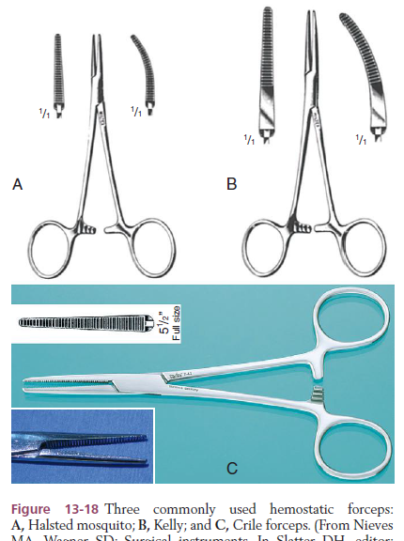
Hemostatic forceps
Commonly utilized hemostatic forceps include Halsted mosquito, Kelly, and Crile.
كل منها به مسننات موجهة مستعرضة ومصممة لمسك طرف tip clamping
هذه الملاقط ، باستثناء ملقط كيلي ، لها تسننات على طول المدى الكامل لفكيها

Slide 27
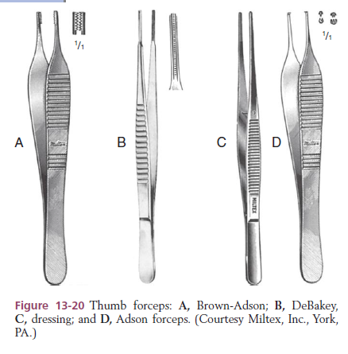
Thumb forceps
عادة ما يكون لملاقط الإبهام. مستقيمة ومسننة للإمساك الآمن. مع أو بدون أسنان عند الأطراف

Slide 28
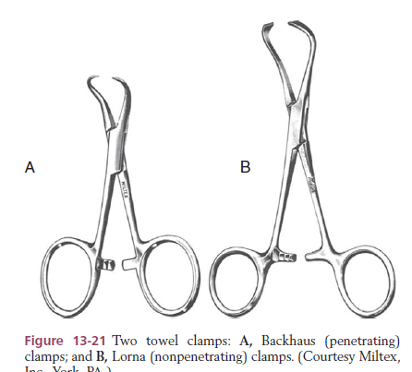
Towel clamps
مشابك المناشف هي ملاقط بأطوال مختلفة مع أطراف مدببة تستخدم لتثبيت المناشف أو أرباع المناشف بإحكام على جلد المريض.
Penetrating مثال: مشابك مناشف Backhaus والأصناف غير المخترقة مثال: مشابك منشفة Edna أو Lorna

Slide 29
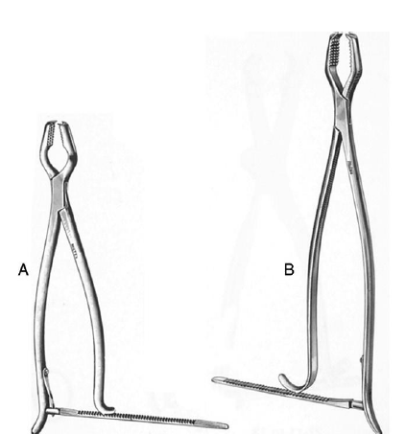
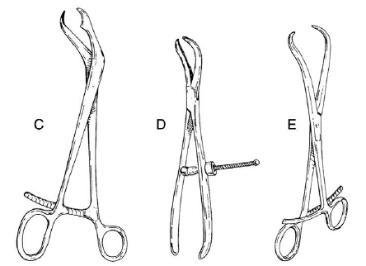

Bone holding forceps
تُستخدم ملاقط تثبيت العظام لمعالجة شظايا العظام أو إمساك العظام أثناء رد الكسر وتثبيته.

Slide 30
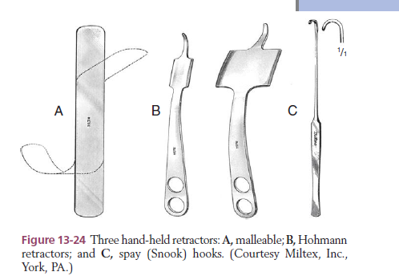
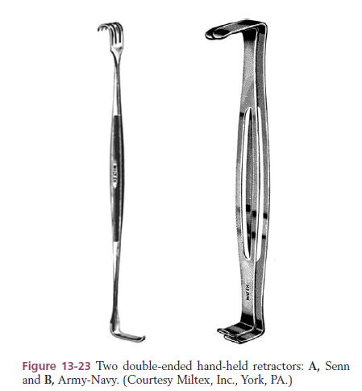
Retractors
Retractors are available in hand-held and self retaining varieties
يتم استخدامها لصرف الأنسجة بعيدًا عن منطقة العمل في العملية الجراحية.

Slide 31
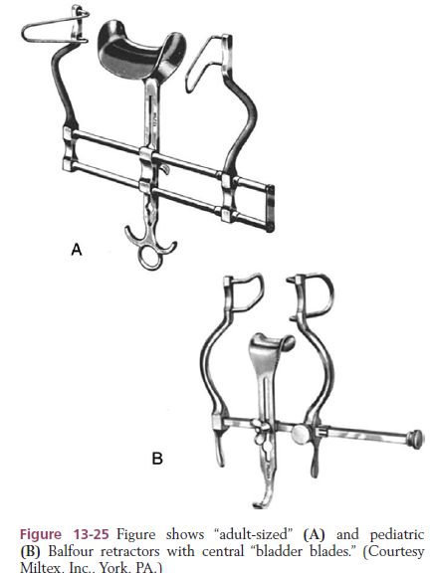
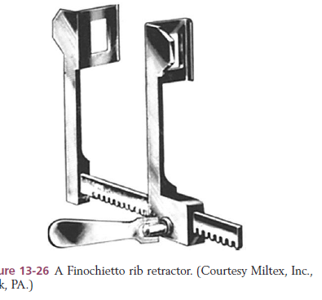
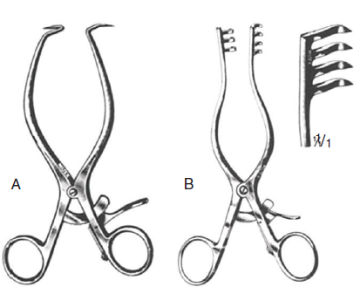


Slide 32
Suction Tips
Suction tips used in small animals include
Poole,
Frazier,
Yankauer
Pin-point suction is achieved readily with a Frazier tip;
larger fluid volumes within body cavities are better suited for use of a Poole tip, which has a central pin-point suction tube within an outer fenestrated tube.

Slide 33
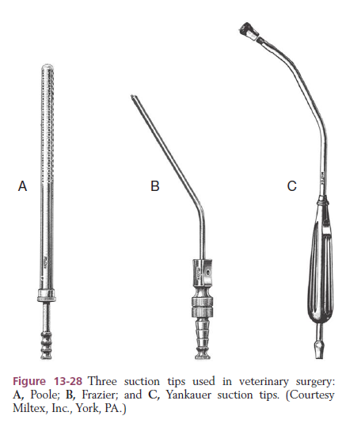

Slide 34
MISCELLANEOUS INSTRUMENTS
Other scissors used on surgical patients include bandage (ex. Lister) and suture removal scissors ex. Spencer
Alligator forceps (ex. Noyes) are useful for removal of objects through small openings (ex. bulla osteotomy)

Slide 35
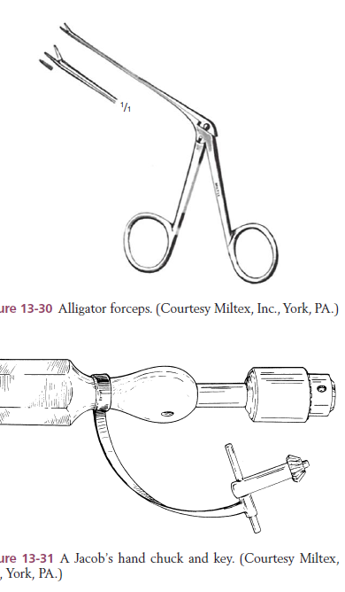
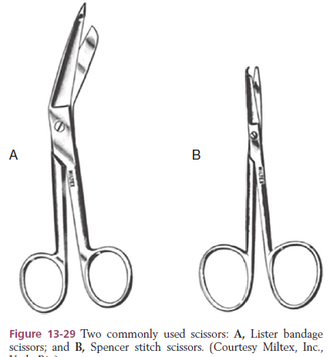

Slide 36
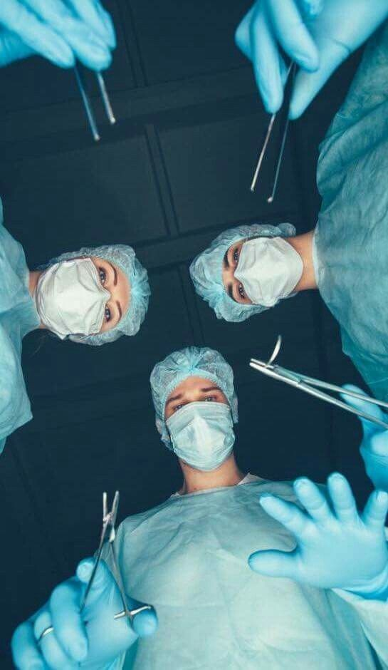
Thank you

